Slide 1
BIM автомобильных дорог:
современное состояние разработки международных стандартов консорциумом
buildingSMART (IFC Road, IFC Bridge и пр.)
Скворцов Алексей Владимирович,
д.т.н., профессор,
генеральный директор ООО «ИндорСофт»
Москва – 13 октября 2016 г.

Slide 2
BIM – техническое регулирование
Этапы стандартизации
Рабочие группы (work groups) и комитеты (rooms) в buildingSMART.
Разработка пре-стандартов (PAS/bSI SPEC) моделей данных (IFC) и шаблонов регламентов работы (IDM).
Управляющие комитеты buildingSMART.
Разработка черновых и финальных стандартов (bSI).
International Standard Organization (ISO).
Разработка международных стандартов в TC 184/SC4, в т.ч.:
- ISO 16739:2013 - Industry Foundation Classes (IFC) for data sharing
in the construction and facility management industries.
Национальные органы технического регулирования.
Адаптация шаблонов регламентов работы (IDM) к реальным процессам в жизненном цикле – разработка ОДМ.
Дорожные организации.
Разработка регламента (BIM guideline), плана (BIM execution plan) и методик (BIM uses) информационного моделирования по проекту – разработка СТО на основе общеотраслевых ОДМ, международных моделей данных и возможностей имеющегося программного обеспе-чения.

Slide 3
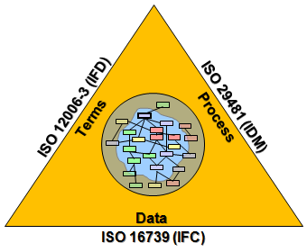
BIM – информационное моделирование
Основные компоненты современного BIM
IFC – Industry Foundation Classes.
Общий модель/формат обмена данными.
bSDD – buildingSMART Data Dictionary.
Онтология: правила соотношения справочников IFC и нормативно-справочной информации в странах и в программных продуктах.
IDM – Information Delivery Manual.
Формальные регламенты работы в BIM-методологии (что, когда, куда и в каком формате передавать) для разных стадий жизненного цикла и видов работ (дисциплин).
MVD – Model View Definition.
Подмножества IFC для решения разных задач,
контроля качества данных. Включает конвер-
торы mvdXML. С помощью MVD опреде-
ляются LOD и библиотеки объектов.
BCF – Building Collaboration Format.
Формат для совместной работы,
основа общей среды данных.

Slide 4



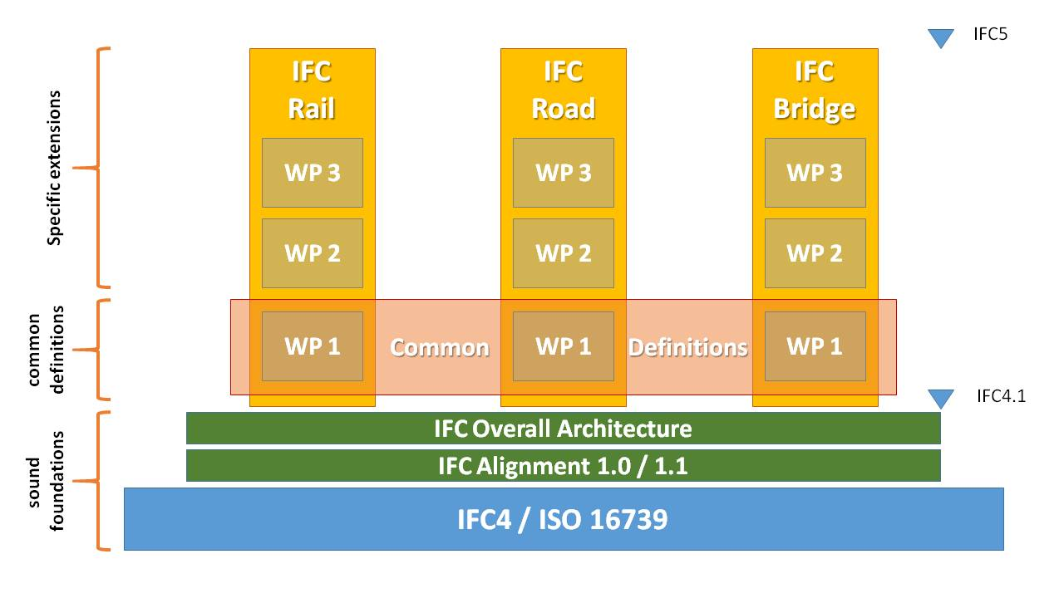
BIM для инфраструктуры
Современный статус разработки в buildingSMART
IFC – Industry Foundation Classes. IFC 4 от 2013 г. применим только для зданий. Сейчас для будущего IFC 5 создаются
IFC Alignment 1.1 для осей дорог – готовность 95%.
IFC Overall Architecture – готовность 50%.
IFC Roads (Корея) – готовность 70%,
IFC Bridge (Франция) – готовность 70%,
IFC Railways (Китай) – готовность 90%.
bSDD – buildingSMART Data Dictionary.
IDM – Information Delivery Manual.
MVD – Model View Definition.
BCF – Building Collaboration Format.

Slide 5
BIM для инфраструктуры
Необходимые шаги на национальном уровне
Наведение порядка с существующими национальными стандартами и классификаторами.
Необходимо во всей нормативной базе (не только дорожной отрас-ли) всем объектам и значениям в справочниках присвоить коды.
Для всех национальных баз данных утвердить модели/форматы обмена данными. Для России это форматы АБДД, АБДМ, проекты строительства/ремонтов, ПОДД, а также более простые модели геологии, дорожных одежд, объектов дорожного обустройства.
Утвердив модели данных, можно создавать национальные библиотеки объектов, материалов и LOD (уровни проработки).
Создавать технические регламенты для отдельных стадий жизненного цикла и дисциплин (IDM), т.к. управленческая структура отличается от зданий, да и от других стран.
Разработать систему сертификации организаций и специалистов на основе модели зрелости (maturity level). Это необходимо для объективного проведения тендеров на выполнение дорожных работ.
Утвердив национальные модели данных, в перспективе по мере готовности IFC 5 можно будет создавать bSDD и MVD – правила преобразования между моделями/форматами.

Slide 6

BIM для инфраструктуры
Сотрудничество с bulidingSMART
Второй год ИндорСофт участвует в работе bulidingSMART в техническом комитете по инфраструктуре InfraRoom.
В 2015 г. мы первыми в мире реализовали обмен базовыми дорожными данными в формате IFC Alignment 1.0 в коммерческой САПР дорог – в нашей системе IndorCAD.
В 2016 г. мы участвуем в проекте опытного внедрения новейших стандартов в сфере инфраструктуры (IFC Alignment deployment project). Помимо нас внедрение проводится в 7 странах.

Slide 7
BIM автомобильных дорог:
современное состояние разработки
международных стандартов консорциумом
buildingSMART (IFC Road, IFC Bridge и пр.)
Скворцов Алексей Владимирович,
д.т.н., профессор,
генеральный директор ООО «ИндорСофт»

